Slide 1
Ιστορία και Οπτική του Γυαλιού
Ανοικτά Ακαδημαϊκά Μαθήματα στο ΤΕΙ Αθήνας
Ενότητα 3: Το ορατό φως και οι ακτινοβολίες
Αριστείδης Χανδρινός, D.O., MPhil,
Επίκουρος Καθηγητής ΤΕΙ Αθήνας
Τμήμα Οπτικής και Οπτομετρίας,
Μέλος της Ευρωπαϊκής Ακαδημίας Οπτομετρίας και Οπτικής
Το περιεχόμενο του μαθήματος διατίθεται με άδεια Creative Commons εκτός και αν αναφέρεται διαφορετικά | Το έργο υλοποιείται στο πλαίσιο του Επιχειρησιακού Προγράμματος «Εκπαίδευση και Δια Βίου Μάθηση» και συγχρηματοδοτείται από την Ευρωπαϊκή Ένωση (Ευρωπαϊκό Κοινωνικό Ταμείο) και από εθνικούς πόρους.

Slide 2
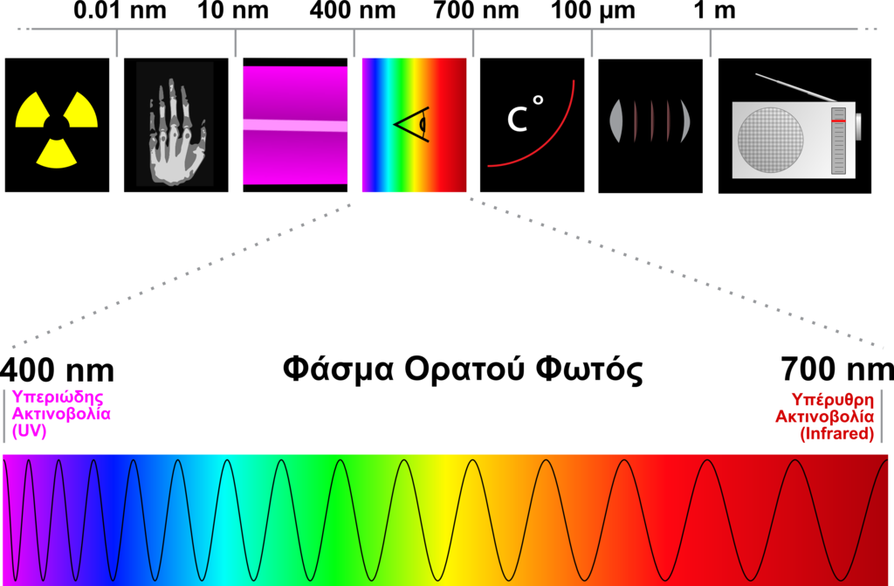
Το ορατό φως και οι ακτινοβολίες (1 από 4)
“Spectre visible light el”, από 84user διαθέσιμο με άδεια CC BY-SA 2.5

Slide 3
Το ορατό φως και οι ακτινοβολίες (2 από 4)
Η πιο έντονη ηλιακή ενέργεια συγκεντρώνεται σε µια μικρή δέσμη ακτινοβολιών που παράγουν το ορατό φως, από το βραχύτερο υπεριώδες των 400 nm, μέχρι το µακρότερο των ερυθρών κυμάτων 750 nm. Πέραν αυτών είναι το υπεριώδες από 400 μέχρι 10 nm και το υπέρυθρο, από 750 μέχρι 100.000 nm.
Βραχέα
Μακρά
Φάσμα ηλιακού φωτός

Slide 4
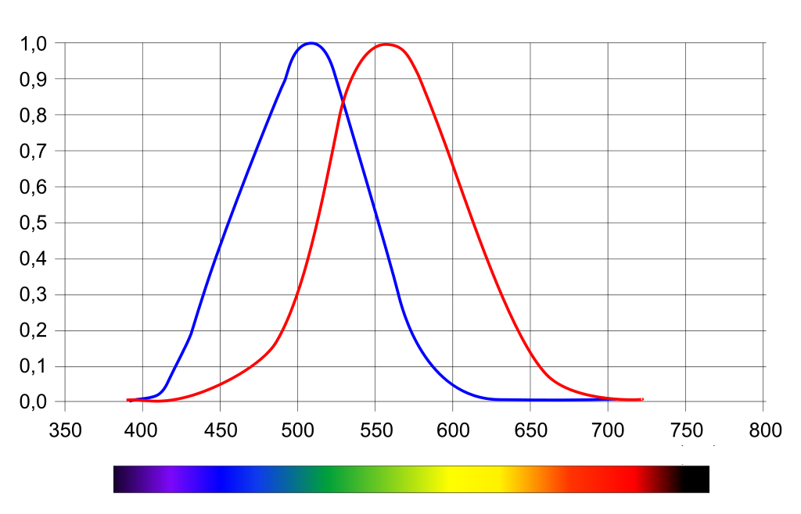
Σχετική ευαισθησία οφθαλμού και μήκος κύματος
Σχεδόν Σκοτάδι
<0,0003 fc
(Σκοτοπική)
Κανονικός Φωτισμός
>10 fc
(Φωτοπική)
Σημείο Ελέγχου
Επίπεδο = 1 fc
“LuminosityCurve1”, από Hhahn διαθέσιμο με άδεια CC BY-SA 3.0

Slide 5
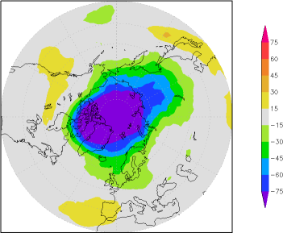
Ηλιακή ακτινοβολία και ατμόσφαιρα
H γη περιβάλλεται από ένα ατμοσφαιρικό στρώμα που µας προστατεύει από βλάβες ένεκα της ακτινοβολίας.
Είναι η οζονόσφαιρα, ένα στρώμα όζοντος, που αρχίζει περίπου 10 μίλια πάνω από την επιφάνεια της γης και εκτείνεται για 20 μίλια προς τα πάνω (15-40 χιλιόμετρα).
“ozone (northern hemisphere) anomaly [Dobson Units] March 2011, w.r.t. 1981-2010”, Source : KNMI

Slide 6
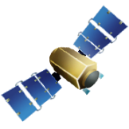
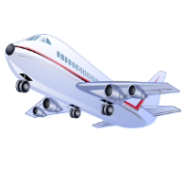
Η υπεριώδης στη γη και στο διάστημα
UV-A
100 ̴ 280nm
UV-B
280 ̴ 315nm
UV-C
315 ̴ 400nm
Διάστημα
Ιονόσφαιρα
50 χμ
Στρώμα Όζοντος
Στρατόσφαιρα
15 χμ
Τροπόσφαιρα

Slide 7
Το ορατό φως και οι ακτινοβολίες (3 από 4)
Άτοµα που έχουν περισσότερη ανάγκη να προστατευθούν από την Ηλιακή Ακτινοβολία, είναι:
Άτομα με πρώιμη πρεσβυωπία.
Άτομα με πτερύγιο, στεάτιο.
Άτομα που έχουν καταρράκτη ή έχουν κάνει εγχείρηση καταρράκτη.
Άτομα που χρησιμοποιούν λάμπες.
Άτομα που κάνουν σκι, ναυτικοί, ψαράδες.
Μωρά που είναι πολλές ώρες στον ήλιο (παίζουν στην ακροθαλασσιά)
Πιθανόν να δημιουργηθούν στον αμφιβληστροειδή τραύματα κάτω από ορισμένες συνθήκες, όπως σε πιλότους, σε στρατιώτες κ.α.

Slide 8
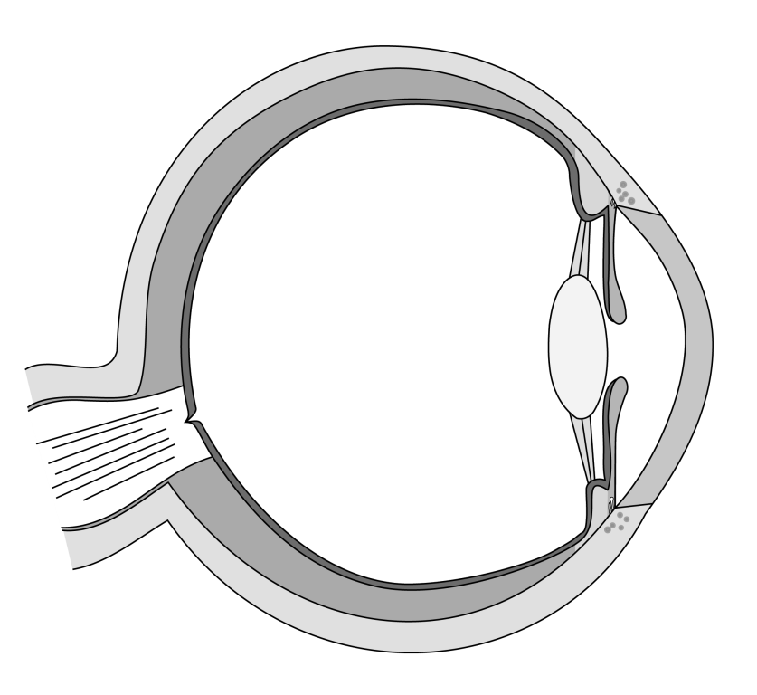
Απορρόφηση φωτεινής ακτινοβολίας από τον οφθαλμό
Ίριδα
Ορατό
400 -
Υαλοειδές υγρό
UVA
320 - 400
Κρυσταλλοειδής
UVB
280- 320
Κερατοειδής
Αμφιβληστροειδής
Derivative work of “Eye scheme mulitlingual”, από Jacov
διαθέσιμο με άδεια CC BY-SA 3.0

Slide 9
Βλάβες που προκαλεί η ηλιακή ακτινοβολία (1 από 2)
Οξεία φωτοκερατίτιδα και επιπεφυκίτιδα, που χαρακτηρίζεται από κοκκίνισμα του ματιού, φωτοφοβία, αίσθημα ξένου σώματος, αίσθημα ξηρότητας, δακρύρροια, κάψιμο στα µάτια και βλεφαρόσπασμο.
Χρόνια κερατίτιδα, όπου προσβάλλεται ο κερατοειδής κατά μήκος της βλεφαρικής σχισμής.
Εκφυλιστικές αλλοιώσεις (επιβολβικές, όπως το πτερύγιο και το στεάτιο).

Slide 10
Βλάβες που προκαλεί η ηλιακή ακτινοβολία (2 από 2)
Υπερκεράτωση και υπερπλασία του επιπεφυκότα, που κάτω από ορισμένες συνθήκες είναι δυνατόν να μεταπέσει σε καρκίνωμα.
Βλάβες στον φακό - Οι υπεριώδεις ακτίνες είναι δυνατόν να προκαλέσουν καταρράκτη.
Βλάβες στον αμφιβληστροειδή– ειδικά μετά από εγχείρηση για καταρράκτη.

Slide 11
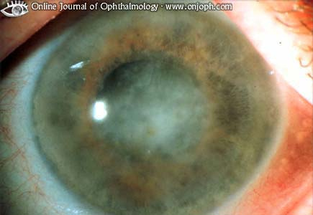
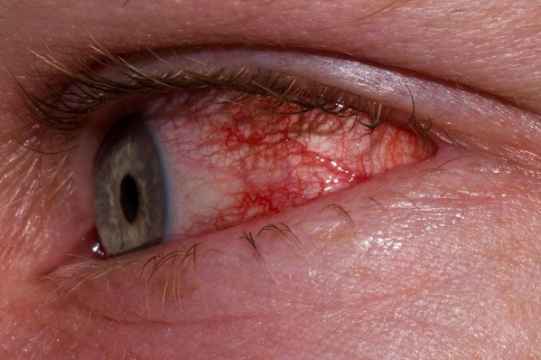
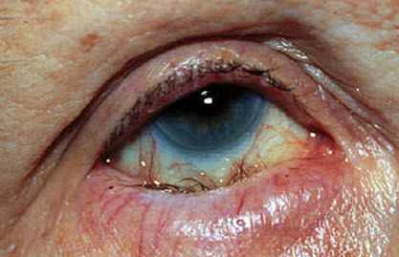
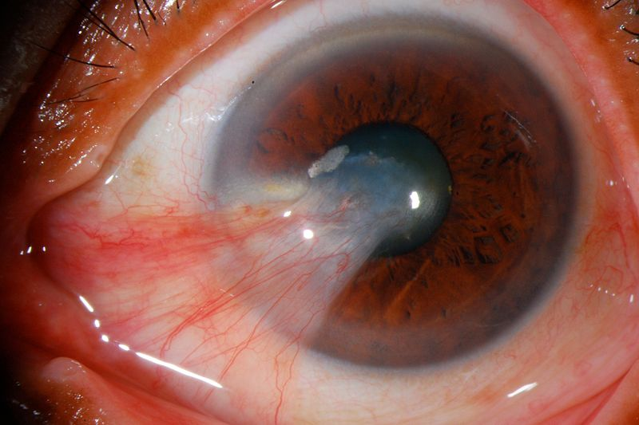
Το ορατό φως και οι ακτινοβολίες (4 από 4)
Φωτο-κερατίτιδα
και
Φωτο-επιπεφυκίτιδα
“SYPHILITIC KERATITIS : resolution leaves opacities & ghost vessels”, από ambioct διαθέσιμο με άδεια CC BY-NC-SA 2.0
“Ericson Type II Conjunctivitis”, από Rbmorley
διαθέσιμο ως κοινό κτήμα
Εντρόπιον
και
Πτερύγιον
“Eye Care List, Trusted Eye Care Advices blog, post από Paritosh Joshi, eyecarelist.com
“Pterygium Slitlamp”, από Jmvaras José Miguel Varas, MD, διαθέσιμο με άδεια CC BY 3.0

Slide 12
Συνέχεια στην επόμενη ενότητα

Slide 13
Σημειώματα

Slide 14
Σημείωμα Αναφοράς
Copyright Τεχνολογικό Εκπαιδευτικό Ίδρυμα Αθήνας, Αριστείδης Χανδρινός 2014. Αριστείδης Χανδρινός. «Ιστορια και οπτικη του γυαλιου. Ενότητα 3: Το ορατό φως και οι ακτινοβολίες». Έκδοση: 1.0. Αθήνα 2014. Διαθέσιμο από τη δικτυακή διεύθυνση: ocp.teiath.gr.

Slide 15
Σημείωμα Αδειοδότησης
Το παρόν υλικό διατίθεται με τους όρους της άδειας χρήσης Creative Commons Αναφορά, Μη Εμπορική Χρήση Παρόμοια Διανομή 4.0 [1] ή μεταγενέστερη, Διεθνής Έκδοση. Εξαιρούνται τα αυτοτελή έργα τρίτων π.χ. φωτογραφίες, διαγράμματα κ.λ.π., τα οποία εμπεριέχονται σε αυτό. Οι όροι χρήσης των έργων τρίτων επεξηγούνται στη διαφάνεια «Επεξήγηση όρων χρήσης έργων τρίτων».
Τα έργα για τα οποία έχει ζητηθεί άδεια αναφέρονται στο «Σημείωμα Χρήσης Έργων Τρίτων».
[1] http://creativecommons.org/licenses/by-nc-sa/4.0/
Ως Μη Εμπορική ορίζεται η χρήση:
που δεν περιλαμβάνει άμεσο ή έμμεσο οικονομικό όφελος από την χρήση του έργου, για το διανομέα του έργου και αδειοδόχο
που δεν περιλαμβάνει οικονομική συναλλαγή ως προϋπόθεση για τη χρήση ή πρόσβαση στο έργο
που δεν προσπορίζει στο διανομέα του έργου και αδειοδόχο έμμεσο οικονομικό όφελος (π.χ. διαφημίσεις) από την προβολή του έργου σε διαδικτυακό τόπο
Ο δικαιούχος μπορεί να παρέχει στον αδειοδόχο ξεχωριστή άδεια να χρησιμοποιεί το έργο για εμπορική χρήση, εφόσον αυτό του ζητηθεί.

Slide 16
Επεξήγηση όρων χρήσης έργων τρίτων
©
Δεν επιτρέπεται η επαναχρησιμοποίηση του έργου, παρά μόνο εάν ζητηθεί εκ νέου άδεια από το δημιουργό.
διαθέσιμο με άδεια CC-BY
Επιτρέπεται η επαναχρησιμοποίηση του έργου και η δημιουργία παραγώγων αυτού με απλή αναφορά του δημιουργού.
διαθέσιμο με άδεια CC-BY-SA
Επιτρέπεται η επαναχρησιμοποίηση του έργου με αναφορά του δημιουργού, και διάθεση του έργου ή του παράγωγου αυτού με την ίδια άδεια.
διαθέσιμο με άδεια CC-BY-ND
Επιτρέπεται η επαναχρησιμοποίηση του έργου με αναφορά του δημιουργού.
Δεν επιτρέπεται η δημιουργία παραγώγων του έργου.
διαθέσιμο με άδεια CC-BY-NC
Επιτρέπεται η επαναχρησιμοποίηση του έργου με αναφορά του δημιουργού.
Δεν επιτρέπεται η εμπορική χρήση του έργου.
διαθέσιμο με άδεια CC-BY-NC-SA
Επιτρέπεται η επαναχρησιμοποίηση του έργου με αναφορά του δημιουργού
και διάθεση του έργου ή του παράγωγου αυτού με την ίδια άδεια.
Δεν επιτρέπεται η εμπορική χρήση του έργου.
διαθέσιμο με άδεια CC-BY-NC-ND
Επιτρέπεται η επαναχρησιμοποίηση του έργου με αναφορά του δημιουργού.
Δεν επιτρέπεται η εμπορική χρήση του έργου και η δημιουργία παραγώγων του.
διαθέσιμο με άδεια
CC0 Public Domain
Επιτρέπεται η επαναχρησιμοποίηση του έργου, η δημιουργία παραγώγων αυτού και η εμπορική του χρήση, χωρίς αναφορά του δημιουργού.
διαθέσιμο ως κοινό κτήμα
Επιτρέπεται η επαναχρησιμοποίηση του έργου, η δημιουργία παραγώγων αυτού και η εμπορική του χρήση, χωρίς αναφορά του δημιουργού.
χωρίς σήμανση
Συνήθως δεν επιτρέπεται η επαναχρησιμοποίηση του έργου.

Slide 17
Διατήρηση Σημειωμάτων
Οποιαδήποτε αναπαραγωγή ή διασκευή του υλικού θα πρέπει να συμπεριλαμβάνει:
το Σημείωμα Αναφοράς
το Σημείωμα Αδειοδότησης
τη δήλωση Διατήρησης Σημειωμάτων
το Σημείωμα Χρήσης Έργων Τρίτων (εφόσον υπάρχει)
μαζί με τους συνοδευόμενους υπερσυνδέσμους.

Slide 18
Χρηματοδότηση
Το παρόν εκπαιδευτικό υλικό έχει αναπτυχθεί στo πλαίσιo του εκπαιδευτικού έργου του διδάσκοντα.
Το έργο «Ανοικτά Ακαδημαϊκά Μαθήματα στο ΤΕΙ Αθήνας» έχει χρηματοδοτήσει μόνο την αναδιαμόρφωση του εκπαιδευτικού υλικού.
Το έργο υλοποιείται στο πλαίσιο του Επιχειρησιακού Προγράμματος «Εκπαίδευση και Δια Βίου Μάθηση» και συγχρηματοδοτείται από την Ευρωπαϊκή Ένωση (Ευρωπαϊκό Κοινωνικό Ταμείο) και από εθνικούς πόρους.

